Slide 1
Redes Neurais Convolucionais
Parte I - Uma breve introdução
Slides inspirados de https://ubc-mds.github.io/DSCI_572_sup-learn-2/lectures/06_cnns-pt1.html

Slide 2
A área de visão computacional com Deep Learning está presente em mais momentos do que você imagina.
Como o Google Photos reconhece quem é você? Ou o que é o gatinho?

Slide 3
Como o carro da Tesla consegue dirigir de forma autônoma sem outros sensores de posição, como o LIDAR?

Slide 4
Nesta etapa inicial, estaremos interessados em observar a área de Deep Learning + Visão Computacional na tarefa de classificação de imagens.
Isto é, definir qual objeto (dentre as classes definidas) está presente na imagem.

Slide 5
Esta tarefa não é muito fácil… uma mesma imagem pode estar em condições diferentes:
Foco da imagem
Background
Tamanho do objeto
Iluminação

Slide 6
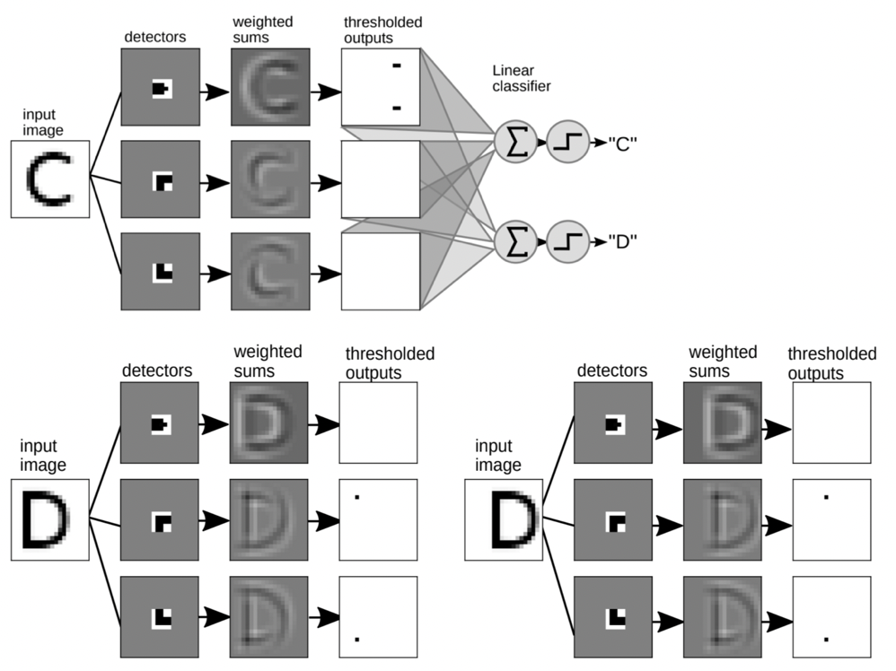

Slide 7
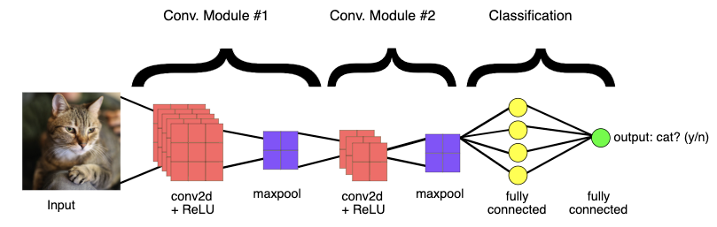

Slide 9
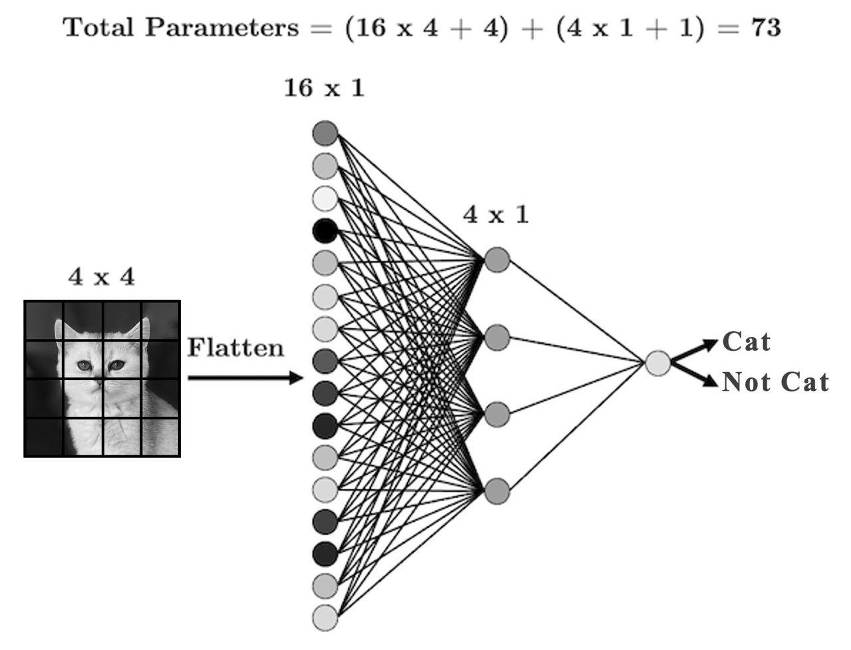
Imagine que a gente vá usar uma rede do tipo MLP para classificação de imagens.
Um jeito que conseguiríamos rodar é “vetorizando” a imagem para o uso da rede.
Qual o problema com essa abordagem?

Slide 10
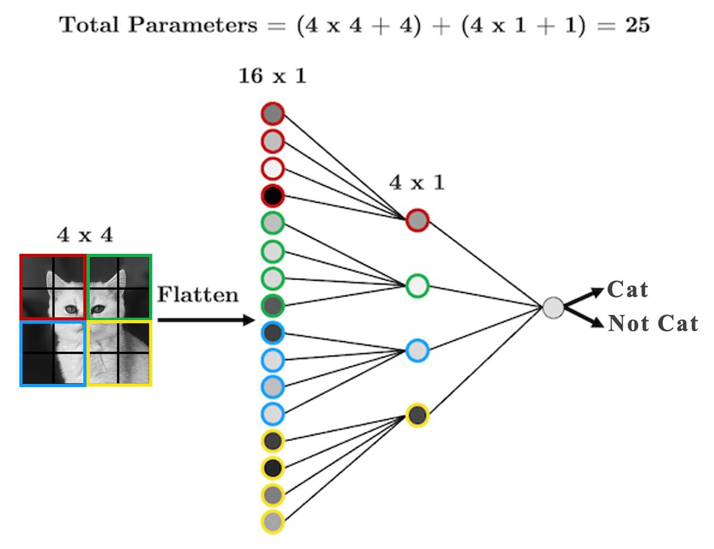
E se agora tratarmos esse neurônio para lidar apenas com a localidade da imagem?

Slide 11
E se agora tratarmos esse neurônio para lidar apenas com a localidade da imagem?

Slide 12
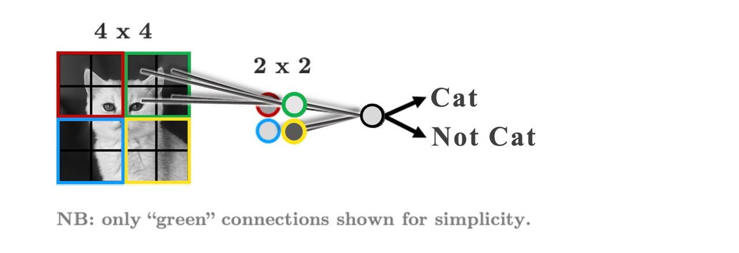
E se alterarmos a estrutura da representação para 2D?

Slide 13
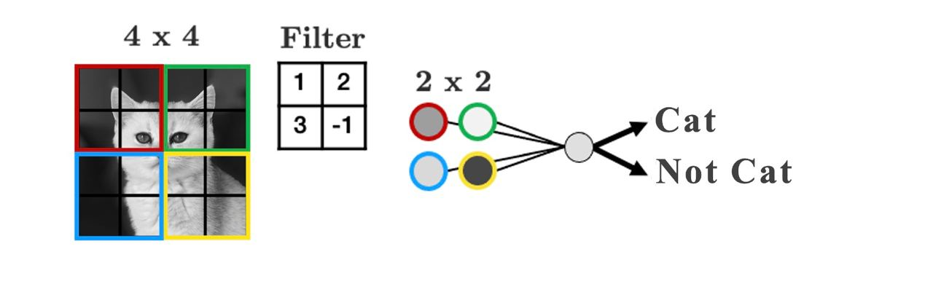
E se esses pesos agora fossem identificados como valores de um filtro?

Slide 14
E se esse mesmo filtro (pesos) fosse compartilhado?

Slide 15
E se alterarmos a estrutura da representação para 2D?

Slide 16
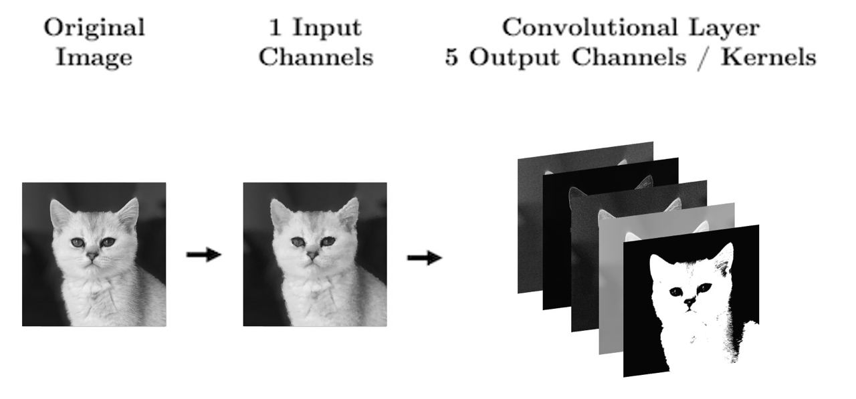
Este é o início de Redes Neurais Convolucionais… mais interessante: podemos, em uma mesma camada, ter mais de um filtro a ser utilizado.

Slide 17
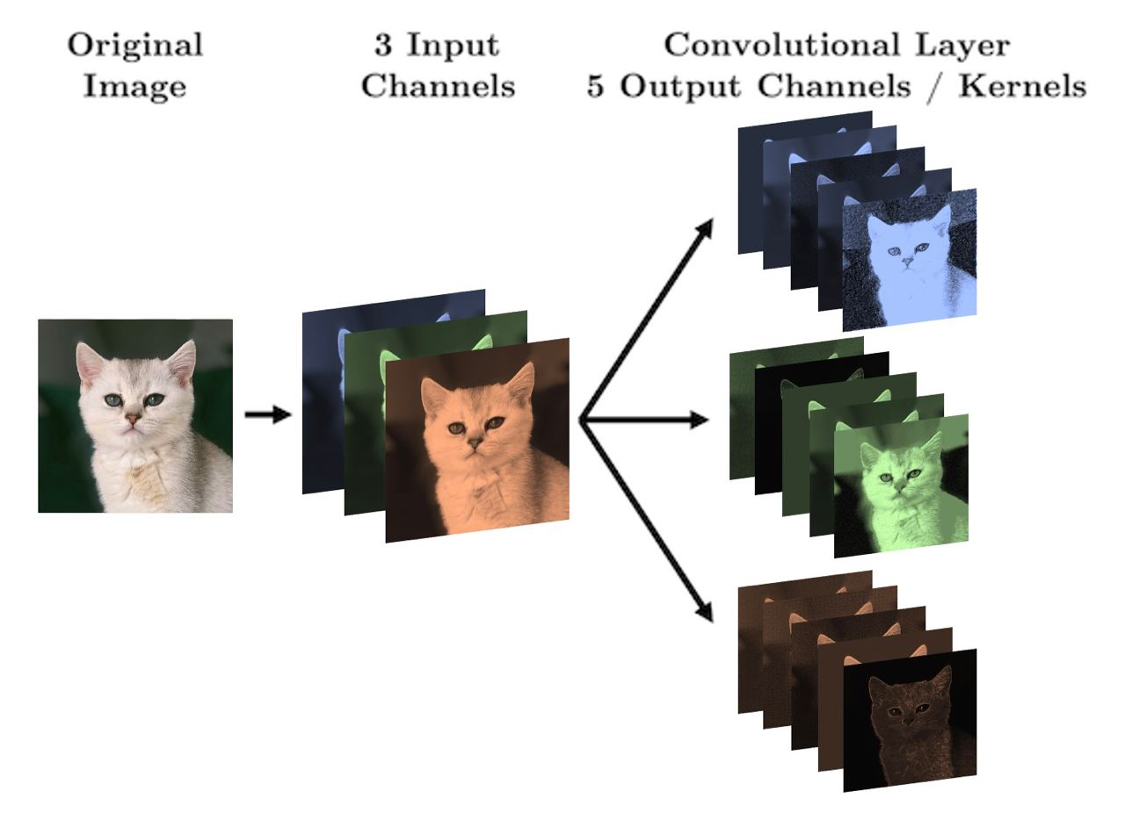
E a imagem pode ter quantos canais quisermos…

Slide 18
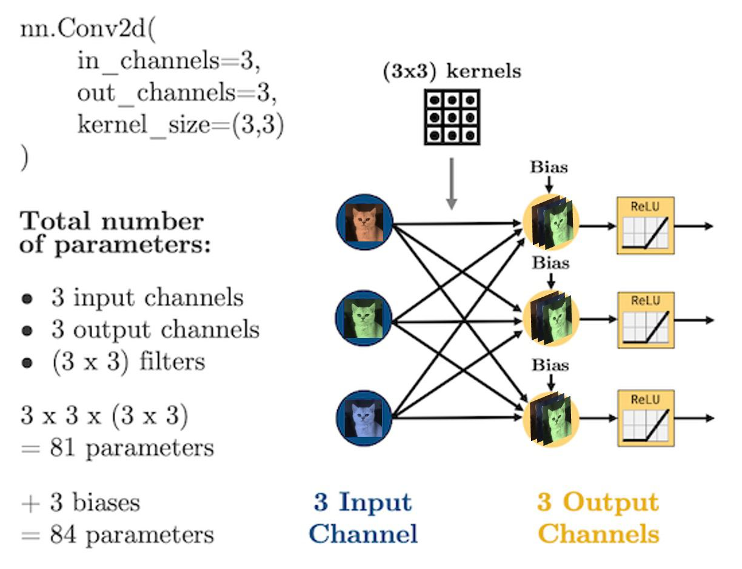

Slide 19
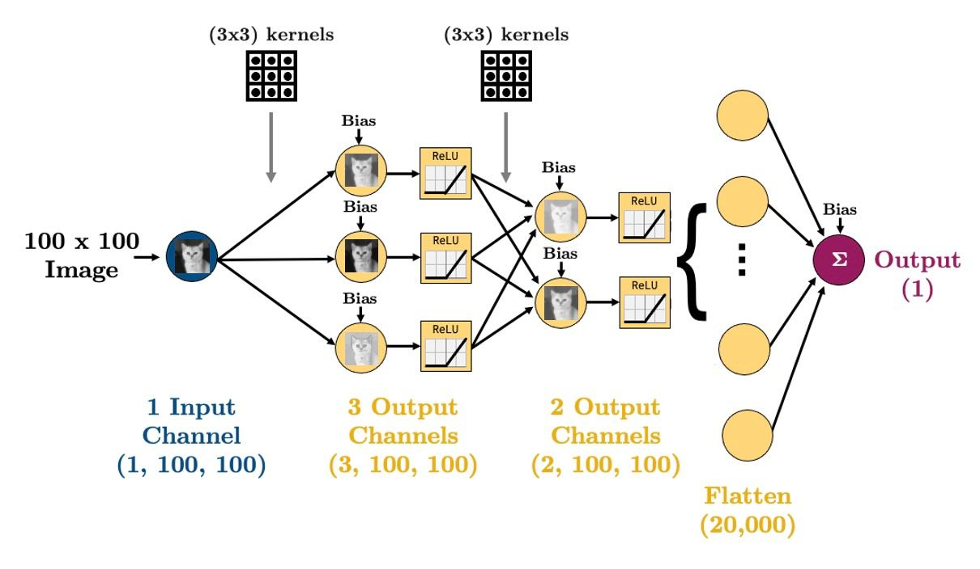

Slide 20
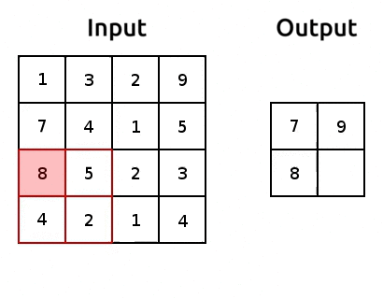
Último ingrediente: Pooling
A ideia é reduzir a dimensionalidade da imagem transformada, a medida que os filtros sejam aplicados.
Reduz a complexidade computacional.
Melhora o foco do modelo em informações mais “agregadas”.

Slide 21
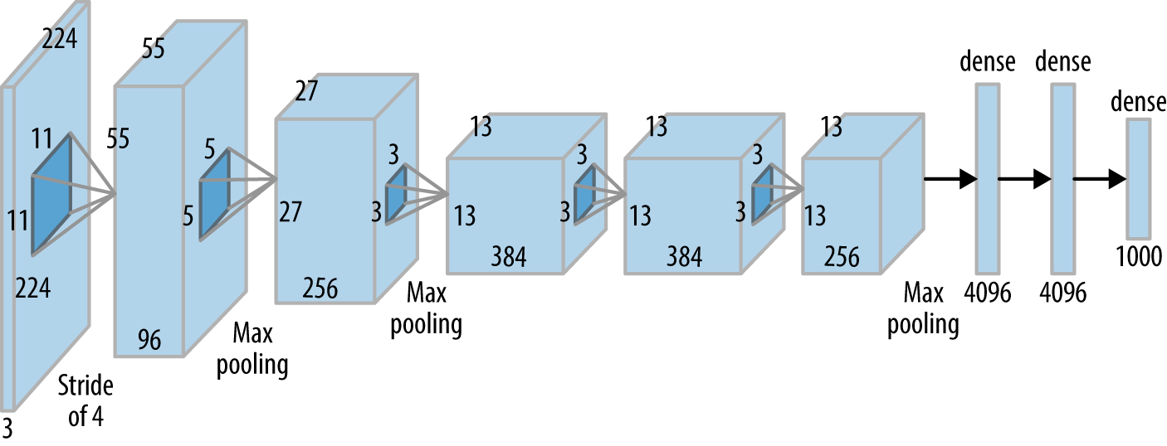

Slide 22
Vamos dar uma olhada mais a fundo sobre essa aplicação. Vamos entrar no link a seguir CNN Explainer

